Slide 1
Дніпровська академія музики
Бібліотека
Віртуальна виставка-реквієм
до Міжнародного дня пам’яті жертв Голокосту
Дніпро-2025

Slide 2
27 січня відзначається Міжнародний день пам’яті жертв Голокосту. Саме цього дня у 1945 році війська 1-го Українського фронту звільнили в’язнів найбільшого гітлерівського концтабору смерті Аушвіц-Біркенау. Цей День проголошений резолюцією Генеральної Асамблеї ООН від 1 листопада 2005 року, співавторами якої виступили 100 держав, в пам’ять про жертв нацистського терору під час Другої світової війни. Україна приєдналася до відзначення цієї міжнародної дати у 2012 році, хоч і була однією з шести країн-ініціаторів прийняття оонівського документа.

Slide 3
27 січня 1945 року було звільнено один із найбільших нацистських концтаборів Аушвіц поблизу польського міста Освенцим, який об'єднував групу таборів: Аушвіц І (адміністративний центр), Аушвіц II (Біркенау, «табір смерті»), Аушвіц III (робочий табір). Встановити точні цифри загиблих у концтаборі неможливо. Сучасні історики збігаються у думці, що в Аушвіці було знищено від 1,1 до 1,6 мільйона людей, значну частину з яких становили євреї, 23 тисячі — цигани, 140—150 тисяч — поляки, а також французи, українці та інші громадяни країн Європи.

Slide 4
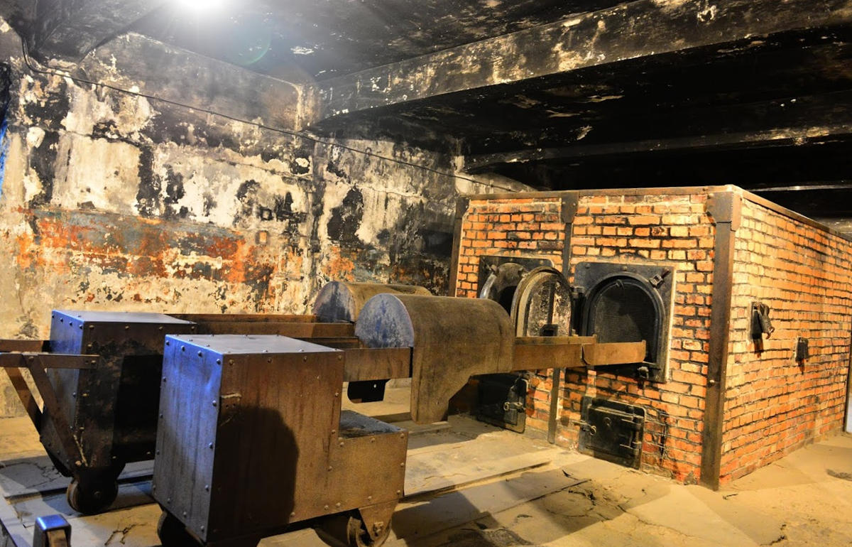
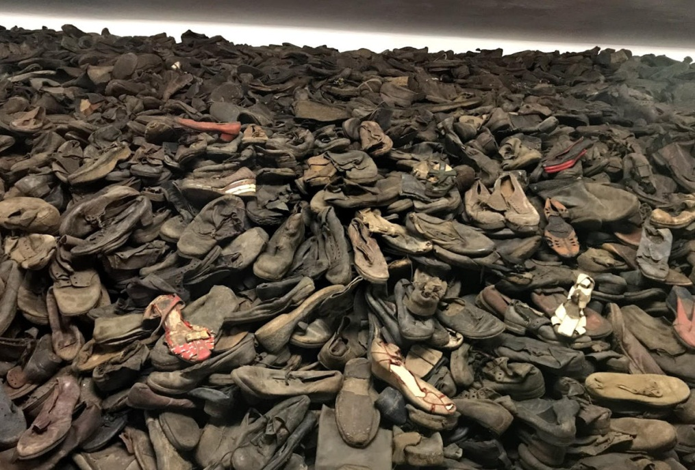
1947 року на території колишнього концентраційного табіру і табіру смерті Аушвіц-Біркенау був заснований музей, який занесено до списку всесвітньої спадщини ЮНЕСКО. На місці ліквідованих газових камер Біркенау споруджено меморіальний комплекс, що містить пам’ятні послання 20-ма мовами світу, зокрема й українською.

Slide 5
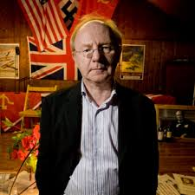
Лоренс Ріс (1957) — відомий британський історик, автор книжок на тему нацизму, Голокосту та Другої світової війни, креативний директор історичних програм на ВВС, колишній редактор циклу документальних передач «Timewatch», що здобув нагороду «Еммі». Він є автором книг, зокрема «Гітлер і Сталін. Тирани і Друга світова війна» (2021), «Аушвіц. «Остаточне рішення» нацистів» (2022), «Голокост. Нова історія» (2022), «За лаштунками війни. Сталін, нацисти і Захід» (2022). Газета «The Times» назвала Лоренса Ріса «найвидатнішим британським продюсером документальних передач». У 2005 році йому було присвоєно ступінь почесного доктора наук Шеффілдського університету за «неоціненну роботу в історичній науці та телебаченні».

Slide 6
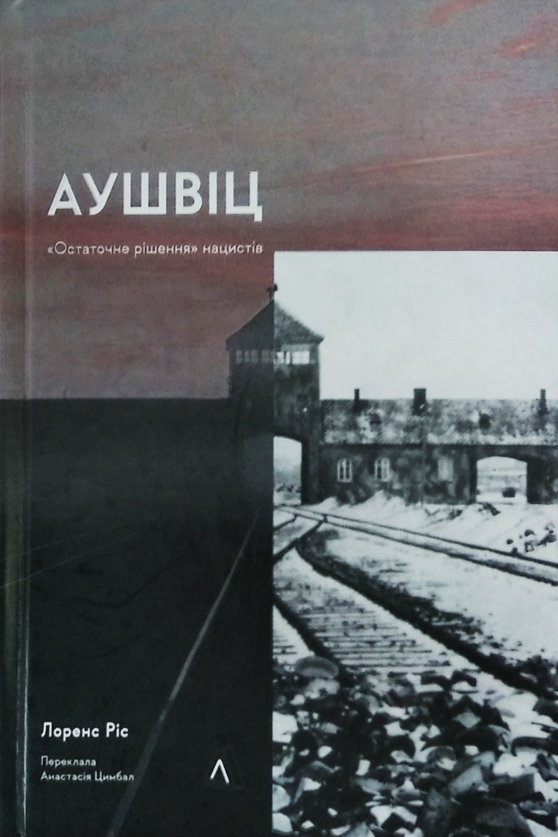
Ріс, Лоренс. Аушвіц. «Остаточне рішення» нацистів / Лоренс Ріс; пер. з англ. Анастасії Цимбал. — 2-ге вид. — К.: Лабораторія, 2023. — 360 с.
«Ніхто себе не знає», — стверджує один із героїв дослідження Лоренса Ріса про Аушвіц-Беркенау.
Лоренс Ріс зібрав понад 100 свідчень жертв табору, які вижили, та нацистів, які заговорили вперше. Ці інтерв’ю розкривають правду про внутрішню політику табору з неймовірними деталями — від методів масових вбивств і пліток, що ходили між охоронцями та в’язнями до публічного будинку та «Канади», де зберігали дорогоцінні речі та одяг засуджених на смерть. Лоренс Ріс глибоко аналізує нацистську політику «остаточного вирішення» єврейського питання, яке втілилося у «пеклі на землі» — Аушвіці.

Slide 7
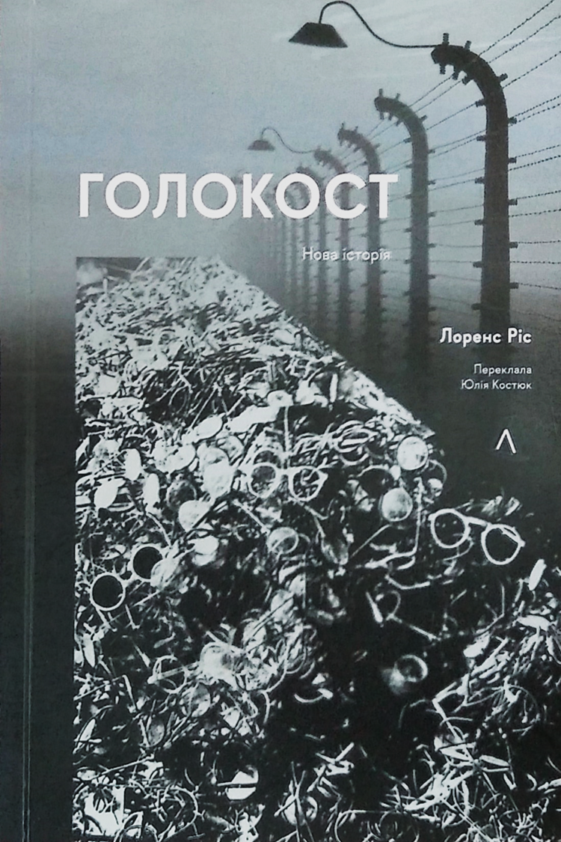
Ріс, Лоренс. Голокост. Нова історія / Лоренс Ріс; пер. з англ. Юлії Костюк. — К.: Лабораторія, 2023. — 440 с.
Книжка Лоренса Ріса «Голокост. Нова історія» відповідає на два фундаментальні питання про Голокост: як і чому це сталося? Вона ґрунтується не лише на останніх наукових дослідженнях, а й на 25-річних опитуваннях очевидців — тих, хто вижив, і злочинців, які діяли під прикриттям ідеології. Лоренс Ріс проводить читача від найжахливіших часів Голокосту до останніх днів Третього Рейху. Він детально розглядає політику Гітлера та доводить, що єдиного рішення розпочати Голокост не було — один із найстрашніших злочинів в історії людства був спричинений маленькими кроками і рішеннями, які приймалися нацистами. І хоч найбільша відповідальність за усі жахи того періоду лежить на Гітлерові, автор переконує: винні усі, хто зміг це допустити.

Slide 8
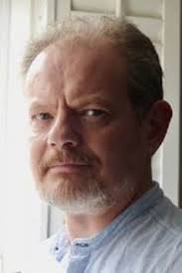
Джеремі Дронфілд — англійський письменник, біограф, історик. До письменницької діяльності Джеремі прийшов обхідним шляхом. Його першою серйозною зупинкою в житті була робота археолога. Після кількох років розкопок захистив докторську дисертацію в Кембриджському університеті на тему мистецтва та релігії в доісторичній Ірландії.
Намагаючись розпочати наукову кар’єру в галузі археології, Джеремі розважав себе художнім письмом. У 1997 році його дебютний роман The Locust Farm був номінований на премію Асоціації письменників детективного жанру імені Джона Крізі CWA New Blood Dagger. Наступні книги Джеремі Дронфілда, зокрема Resurrecting Salvador, Burning Blue, The Alchemist's Apprentice також були високо оцінені критиками.

Slide 9
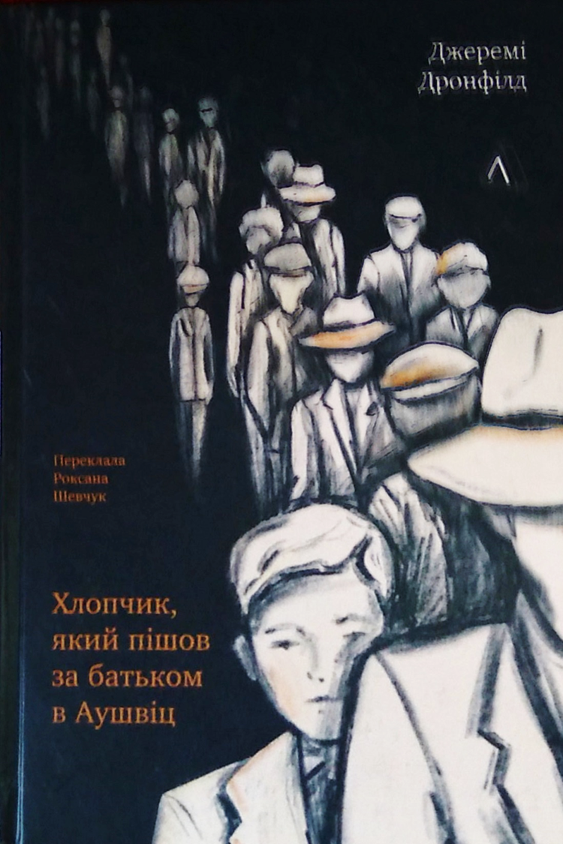
Дронфілд, Джеремі. Хлопчик, який пішов за батьком в Аушвіц / Джеремі Дронфілд; пер. з англ. Роксани Шевчук. — К.: Лабораторія, 2024. — 384 с.
«Це реальна історія. Кожну дійову особу, всі події, сюжетні повороти й дивовижні збіги взято з історичних джерел. Хотілося б, щоб тут не було нічого реального, щоб нічого із цього не трапилося — так це болісно й страхітливо. Проте воно відбулось і донині живе в пам’яті вцілілих».
«Хлопчик — моя найбільша радість, — писав батько у своєму таємному щоденнику, коли перебував у Бухенвальді. — Ми робимо один одного сильнішими. Ми нерозлучні. Одне ціле». За рік цей зв'язок зазнав одного з найбільших випробувань, коли Густава перевезли до Аушвіца, що майже дорівнювало смерті, Фріц вирішив знехтувати власною безпекою, щоб бути поряд із батьком.

Slide 10
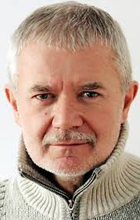
Тадеуш Боровський — польський поет, критик і публіцист. Автор книги «Ми були в Освєнцімі» (1946), збірки оповідань «Прощання з Марією» (1947), збірки памфлетів і фейлетонів «Оповідання з книжок і газет» (1949).
Наприкінці лютого 1943 року Тадеуш потрапив до рук гестапо. У квітні він з варшавської в’язниці «Пав’як» були доставлені до табірного комплексу Аушвіц-Біркенау. Восени, важко перехворівши, Боровський з допомогою друзів улаштувався на роботу в лікарняний барак, а наступної весни закінчив санітарні курси в головному таборі Аушвіц-І. Під час навчання Тадеуш починає писати розлогі листи до нареченої. Зберегти їх в умовах Біркенау Марія, звісно, не змогла. Але, за її власним здивованим зізнанням, вони майже дослівно збереглися в пам’яті самого Тадеуша Боровського, а відтак дійшли й до читачів — об’єднані в оповіданні «У нас в Аушвіці…».

Slide 11
Боровський, Тадеуш У нас, в Аушвіці… / Тадеуш Боровський; пер. з пол. Олександра Бойченко. — Чернівці: Книги—ХХХІ, 2014. — 272 с.
Моторошна сила прози Боровського полягає в тому, що він із якоюсь потойбічною — по той бік добра і зла – стилістичною байдужістю показує нам будні табірного комплексу Аушвіц-Біркенау. Ось задимлений єврей із зондеркоманди розповідає під регіт колег, як він мало не особисто заштовхнув до газової камери батька, щоб не опинитися в ній самому; ось вродлива молода жінка, яка вдає, що розпачливе «мамо!» і простягнуті до неї дитячі рученята її не стосуються, бо бездітні жінки мають шанс потрапити на роботу і вижити; а ось і футбол на майданчику, повз який ведуть кілька тисяч «запрошених до газу» — і в проміжку між двома кутовими встигають їх умертвити…

Slide 12
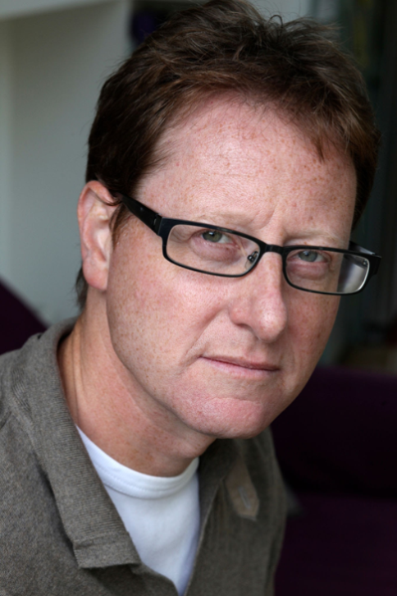
Джонатан Фрідленд — британський журналіст, письменник, драматург і борець за правду. Працює в газеті The Guardian з 1993 року, де веде щотижневу колонку про сучасну історію. Джонатан є автором дванадцяти книг, серед яких: «Майстер утечі. Людина, яка втекла з Аушвіцу, щоб попередити світ», що увійшла до короткого списку «Книги року Waterstones»; «Велика брехня: викриття нацистської військової машини» та «Таємне життя шпигунів». Письменник став лауреатом численних нагород, зокрема премії «Крістофер» за журналістику в галузі міжнародної політики (2018), премії «Дейвід Лівінгстон» за журналістику в галузі єврейської тематики (2014) і премії «Сідней Шелдон» за журналістику в галузі прав людини (2013).

Slide 13
Фрідленд, Джонатан Майстер утечі. Людина, яка втекла з Аушвіцу, щоб попередити світ / Джонатан Фрідленд; пер. з анг. Кристина Радченко. — К: #книголав, 2024. — 416 с.
Квітень 1944-го. В’язень Аушвіцу, дев’ятнадцятилітній Вальтер Розенберг, за кілька попередніх років уже зіткнувся з усіма звірствами табору смерті: газовими камерами, крематоріями та жорстокістю охорони. Одного разу йому доручили перевірити речі нових в’язнів: жінок, чоловіків, дітей, цілих сімей... Зрозумівши, що ці речі ніколи не знадобляться власникам, оскільки їх стратили відразу після того, як вони потрапили до табору, хлопця охопив жах. Він вирішив діяти.
Це історія про боротьбу за людську гідність і справедливість. Про те, як юний хлопець намагався протистояти бездушній машині знищення. Це також дослідження людської природи, що показує, як складно світові чути правду про страшні події, особливо коли ця правда є незручною або шокуючою.

Slide 14
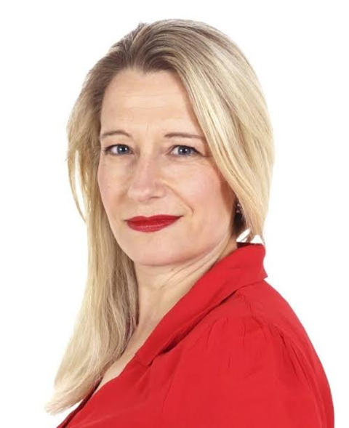
Люсі Адлінґтон — англійська письменниця, історикиня одягу та колекціонерка вінтажного одягу. У своїх книжках пише про життя та моду часів Другої світової війни. «Кравчині Аушвіцу» — найвідоміша книга авторки, перекладена 22 мовами та включена до списку бестселерів The New York Times. Люсі Адлінґтон також пише для підлітків. У 2018 році її роман «Червона стрічка» увійшов до короткого списку премії Young Quills Award, яку вручає Історична асоціація — товариство істориків та викладачів Англії.

Slide 15
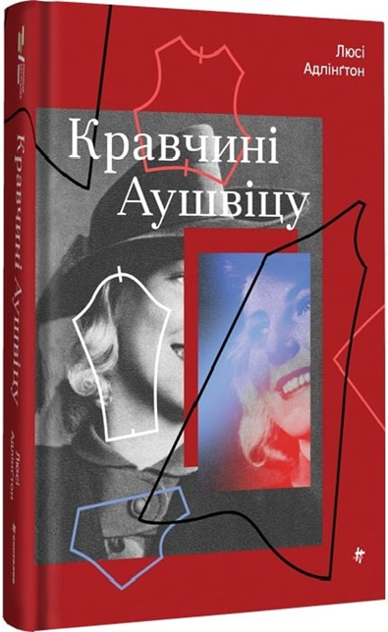
Адлінґтон, Люсі Кравчині Аушвіцу / Люсі Адлінґтон; пер. з анг. Кристина Радченко. — К: #книголав, 2024. — 316 с.
Це історія жінок, які в концтаборі шили найвишуканіші вбрання, аби врятуватися від газових камер Другої світової війни. Гедвіґа Гьосс, дружина коменданта Аушвіцу Рудольфа Гьосса, створила модне ательє, у якому працювало двадцять п'ять жінок — кравчинь, що виготовляли ексклюзивний жіночий одяг. Сукні та костюми їхньої роботи були елегантними й найстильнішими, а якість виробів та матеріалів — найвищою. Саме це вбрання носила берлінська еліта та вся верхівка нацистської Німеччини.
Ця історія — новий погляд на маловідомий розділ Другої світової, коли за таборовими стінами ховалася краса, яка давала ув’язненим жінкам надію на порятунок.

Slide 16
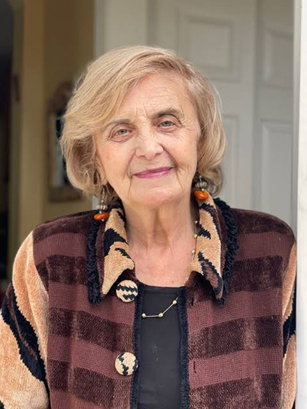
Това Фрідман – американка єврейського походження, соціальна працівниця, науковиця та письменниця, що народилася в Польщі. Є однією з наймолодших, хто зміг вижити в Освенцимі, використовує свої яскраві спогади про це, щоб писати та виступати проти антисемітизму. Вона була директоркою некомерційного агентства соціальних послуг протягом двадцяти п’яти років і продовжує працювати терапевткою. У 2022 році разом із журналістом Малкольмом Брабантом опублікувала книгу «Донька Аушвіцу».

Slide 17
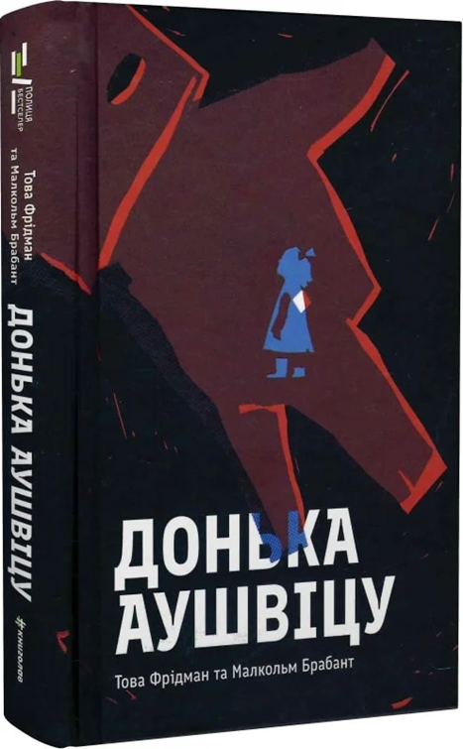
Фрідман, Това Донька Аушвіцу / Това Фрідман, Малкольм Брабант; пер. з анг. Максим Тимченко. –К. : #книголав, 2024. – 312 с.
Дворічна Тола через своє єврейське походження опинилася з батьками в гето. У шестирічному віці дівчинка потрапила до газової камери, але вийшла звідти живою, врятована німецькою бюрократією. Ця історія — про тяжкі спогади однієї з наймолодших уцілілих в Аушвіці. Тола разом з Малкольмом Брабантом розповідає про жорстокі злочини, свідкою яких вона стала під час перебування в таборі смерті, сімейну таємницю, що проливає світло на нелегкі рішення, які євреї були змушені ухвалити, щоб вижити, і, зрештою, джерела надії та мужності, які її родина зберігає, незважаючи ні на що.

Slide 18
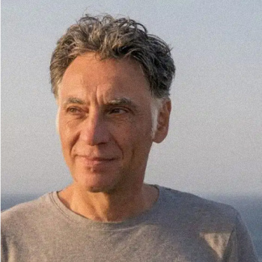
Антоніо Ітурбе — іспанський журналіст, письменник і професор журналістики в Університеті Автонома де Мадрид і книговидання в Університеті Автонома де Барселона. Головний редактор культурного журналу Librújula. Відомий своїм романом «Бібліотекарка з Аушвіцу». Свій дебютний роман «Rectos torcidos» опублікував у 2004 році. З 2008 року почав свою дитячу книжкову серію «Los casos del inspector Cito» про поліцейських. У 2012 році опублікував третій роман «Бібліотекарка Аушвіцу», який перекладено 15 мовами, в тому числі українською.

Slide 19
Ітурбе, Антоніо Бібліотекарка з Аушвіцу / Антоніо Ітурбе; пер. з анг. Максим Тимченко. –К. : #книголав, 2023. – 496 с.
Ця історія розповідає про Діту Адлерову, чотирнадцятирічну єврейку, яка опиняється в Аушвіці у 1943 році, одному з найжахливіших таборів смерті під час Голокосту.
Вона дізнається про існування підпільної бібліотеки, створеної в’язнями, де зберігаються книги для навчання малечі. Діта отримує небезпечне завдання - приховувати від нацистів вісім видань, які є ключем до знань та волі для інших в’язнів.
У цій атмосфері небезпеки кожен крок може бути останнім, але Діта ризикує життям, щоб зберегти ці книги та забезпечити освіту малечі. Її відвага та жертовність в обличчі величезного лиха відображають справжній героїзм та людяність серед найтемніших часів.

Slide 20
«Усі ж ті, хто через флегмону, коросту і тиф, а також тому, що були надто худі, йшли до газової камери, просили санітарів (які пакували їх на крематорійні вантажівки) дивитися і пам’ятати. І розповісти правду про людину — тим, хто цієї правди не пізнав…».
Тадеуш Боровський «У нас, в Аушвіці…»

Slide 21
Віртуальну виставку підготували бібліотекарі Дніпровської академії музики

